Slide 1
СБЕРЕГАЯ ЖИЗНИ
МЕДИЦИНСКИМ РАБОТНИКАМ
ВЕЛИКОЙ ОТЕЧЕСЕТВЕННОЙ ВОЙНЫ 1941-1945 гг.,
преподавателям и выпускникам Ханты-Мансийского медучилища
(фельдшерско-акушерской школы)
ПОСВЯЩАЕТСЯ
Архивный отдел управления культуры
Администрации города Ханты-Мансийска
2020

Slide 2
В июне отмечают свой профессиональный праздник медицинские работники страны

Slide 3
Врачи и фельдшеры, медицинские сестры и санитарки…
Это Вы в годину испытаний встали
на защиту здоровья и жизни
солдат и офицеров, тружеников тыла

Slide 4
ВСПОМНИМ
ИХ
ПОИМЕННО

Slide 5
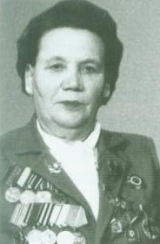
Гаврина
Таисья
Алексеевна

Slide 6
Родилась в с. Реполово Самаровского района в большой крестьянской семье Сургутсковых.
Выпускница Остяко-Вогульской фельдшерско-акушерской школы 1940 г.
Призвана на военную службу в августе 1941 г.
Служила медсестрой в госпитале на ст. Калачинск Омской обл.
В мае 1942 года в должности санитарного инструктора участвовала в боях под Сталинградом.
1943г. – Курская битва.
После ранения – медсестра санитарного поезда. Победу встретила в Сибири.

Slide 7
Вернулась домой в ноябре 1945 г.
Работала медсестрой
в Доме ребенка,
детских яслях № 1
города Ханты-Мансийска

Slide 8
Награждена
орденами
Красной Звезды, Отечественной войны I степени,
медалями
«За боевые заслуги»,
«За оборону Сталинграда»,
«За победу над Германией в Великой Отечественной войне 1941-1945гг.», «За доблестный труд. В ознаменование 100-летия со дня рождения В.И. Ленина»,
юбилейными медалями

Slide 9
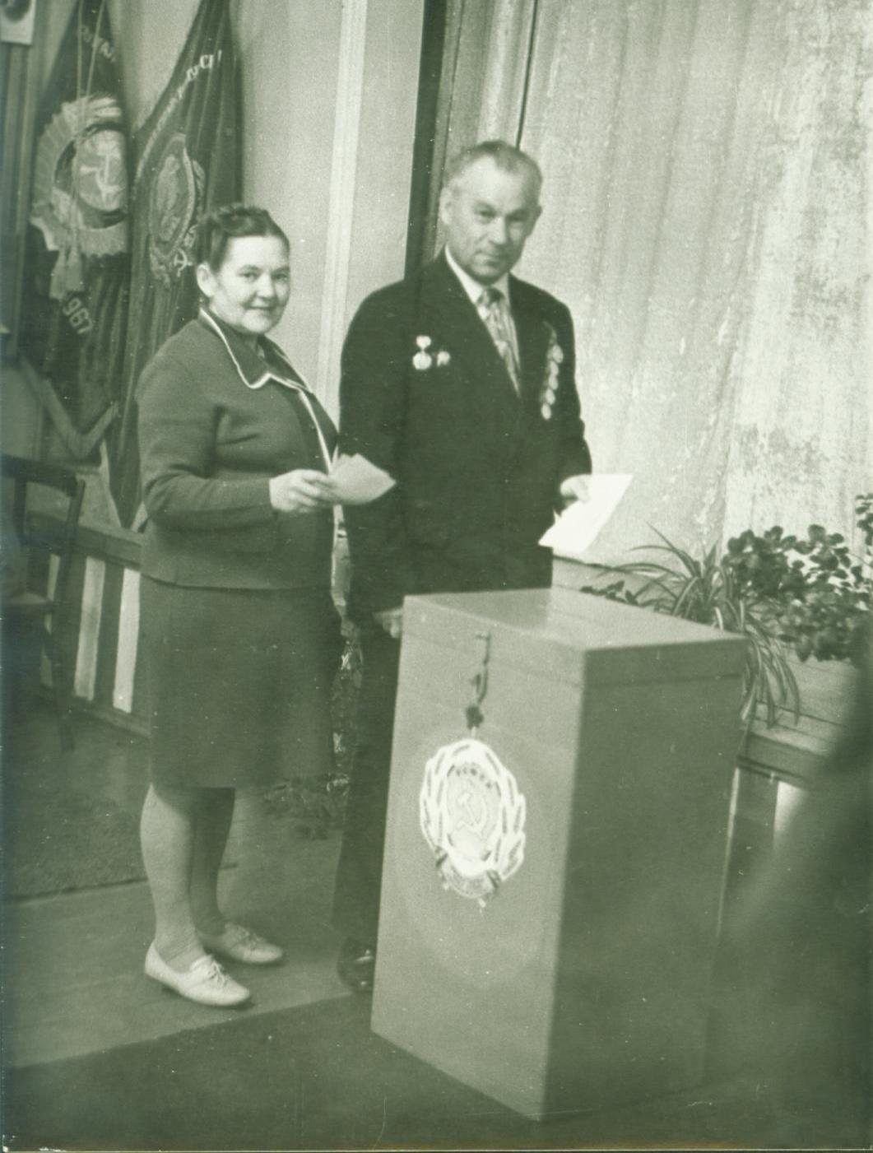
Семья Сеиных:
Артемий Галактионович
Елизавета Михайловна

Slide 10
СЕИН АРТЕМИЙ ГАЛАКТИОНОВИЧ родился 7 апреля 1921 года в селе Юрты Реполовские Самаровского (в н.в. Ханты-Мансийского) района Тюменской области

Slide 11
Призван на фронт
Самаровским райвоенкоматом Тюменской области (Ханты-Мансийским)
17 августа 1941 года

Slide 12
Участие на фронтах - лейтенант мед. службы
Волховский фронт, 59 армия 378 стр. див. 1256 стрелкового полка с 20.05.1942 по16.04.1944 – командир санитарного взвода;
Ленинградский и 2-й Прибалтийский фронт, 8 армия 256 стрелковой краснознаменной дивизии 792 артил. полк с 30.04.1944 по 17.12.1944 – фельдшер;
Второй Прибалтийский фронт, 168 стр. див. 462 стрелков. полк – старший фельдшер санитарной роты с 17.12.1944 по 09.05.1945.

Slide 13
Правительственные награды
Орден Красной Звезды (16.05.1945),
Медали «За победу над Германией в Великой Отечественной войне 1941-1945гг.» (09.08.1945),
«Двадцать лет Победы в Великой Отечественной войне 1941-1945 гг.» (07.05.1965),
«50 лет Вооруженных Сил СССР» (26.12.1967)

Slide 14
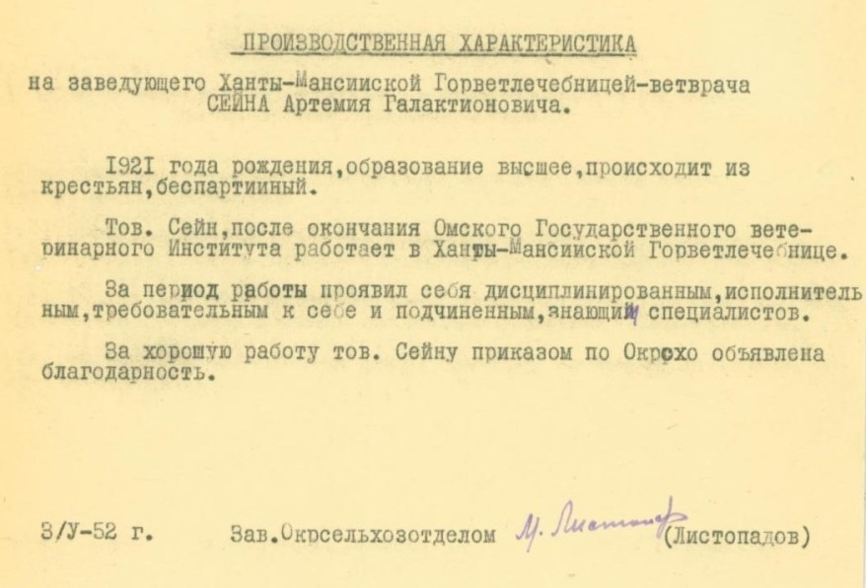
Трудовая деятельность
Август 1946 – июль 1951:
студент Ветинститута города Омска
13.09.1951 – сентябрь 1953:
заведующий ветлечебницей города Ханты-Мансийска

Slide 15
Сентябрь 1953 – сентябрь 1957: заведующий мясо-контрольной станцией города Ханты-Мансийска Тюменской области.
Сентябрь 1957 – октябрь 1968: ветеринарный врач городской ветстанции Ханты-Мансийска Тюменской области.
Октябрь 1968 – старший ветврач-терапевт окружной ветстанции, город Ханты-Мансийск Тюменской области.
Ушел из жизни 15 августа 1986 года

Slide 16
СЕИНА (Фатеева)
ЕЛИЗАВЕТА МИХАЙЛОВНА – 1923 г.р.
Преподаватель медицинского училища города Ханты-Мансийска

Slide 17
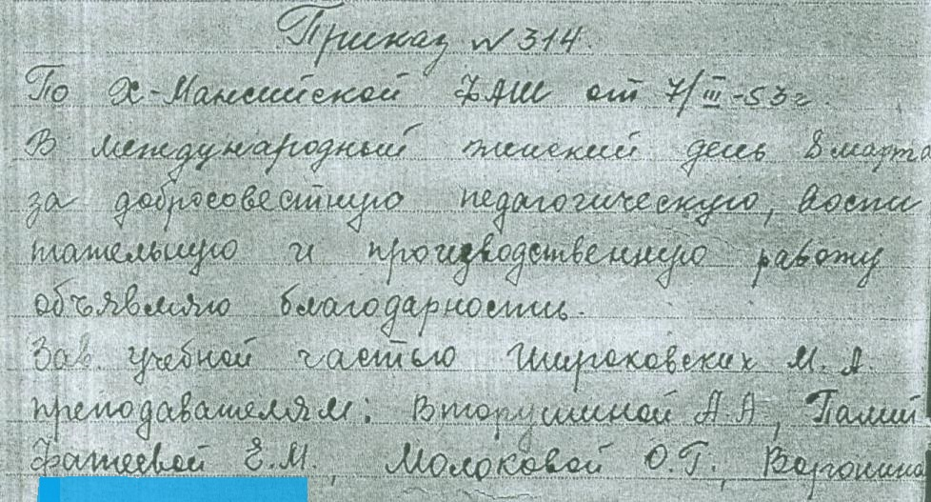
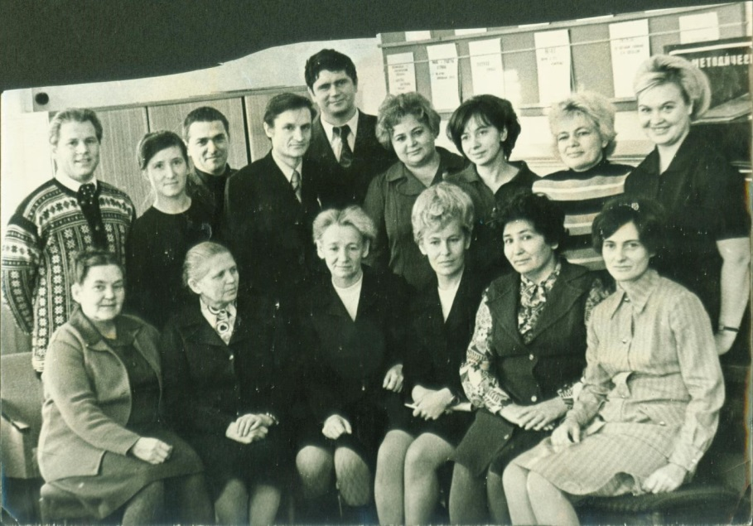

Slide 18
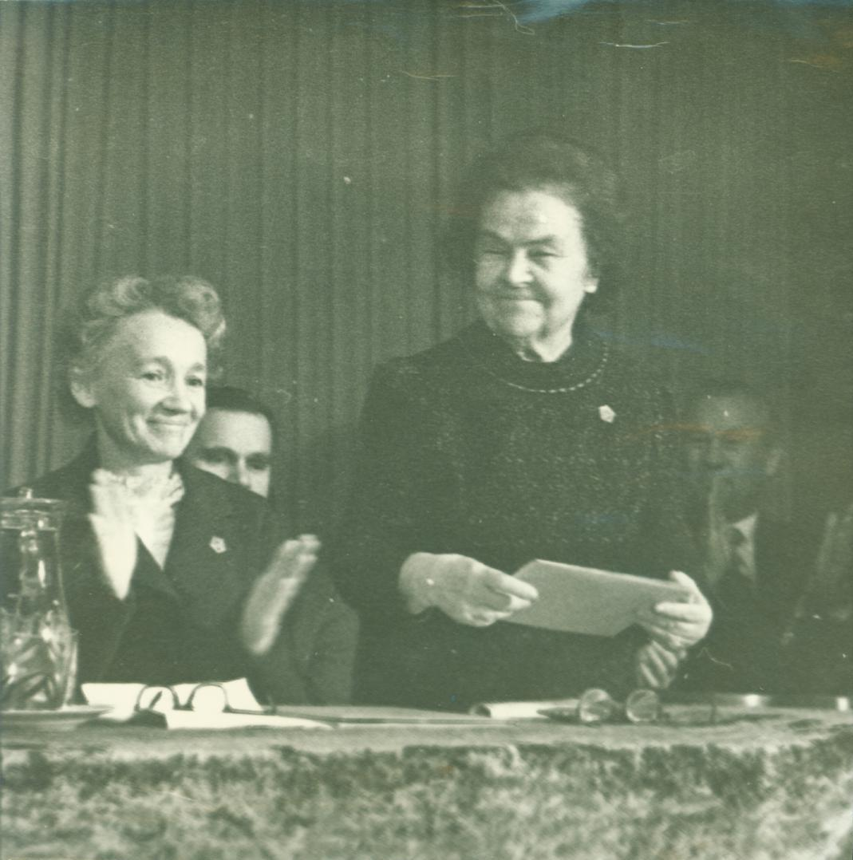
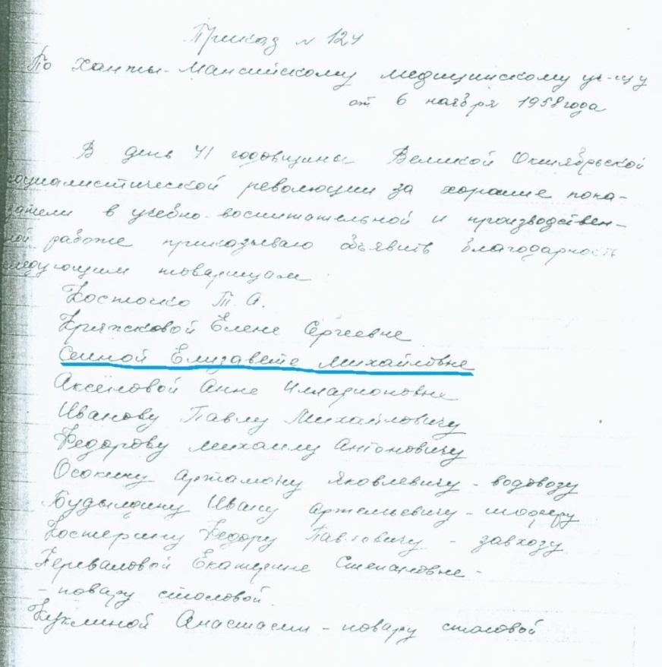

Slide 19
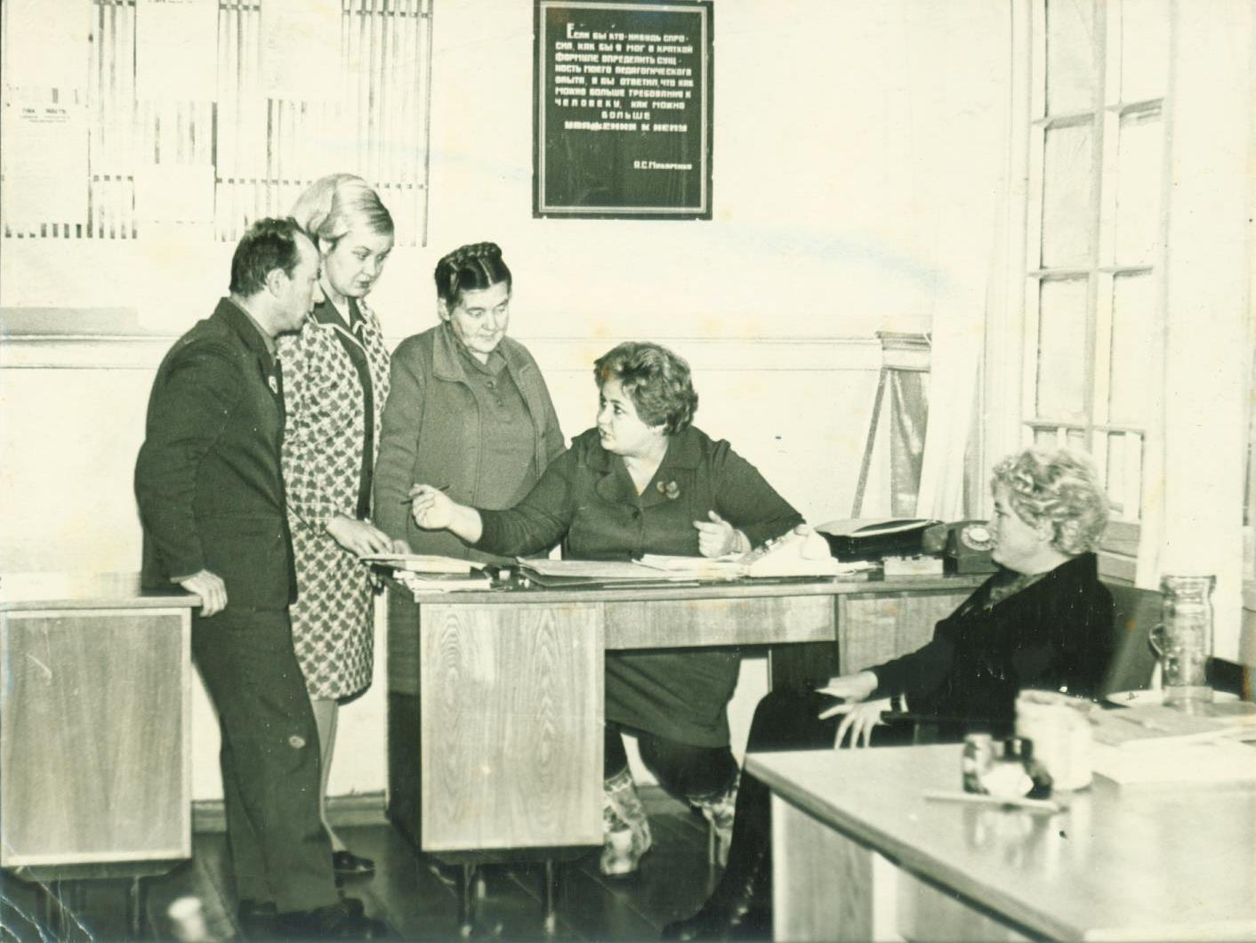
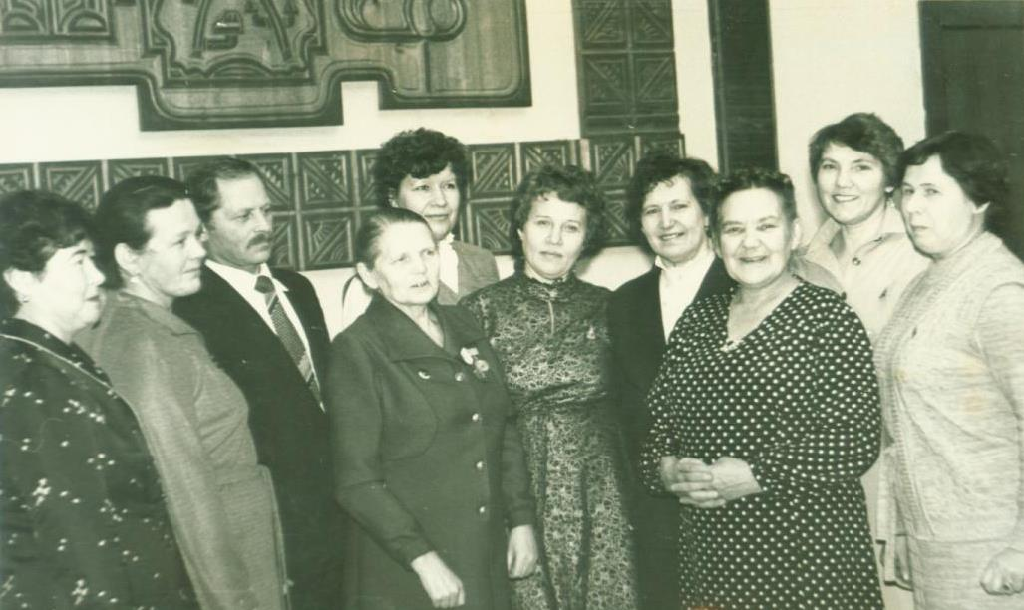

Slide 20
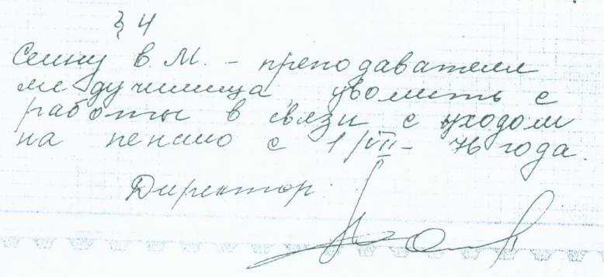
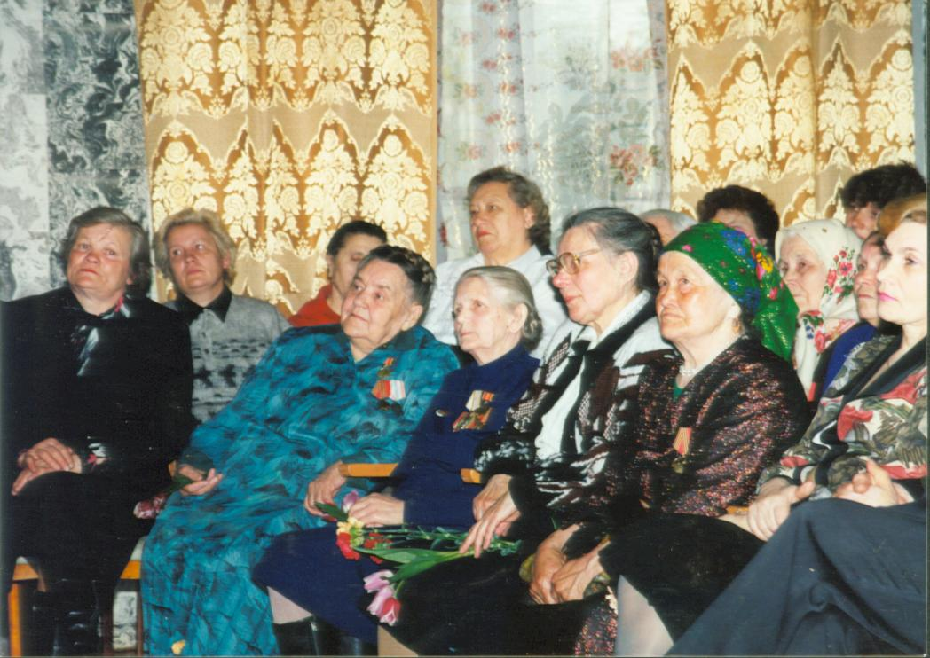

Slide 21
ЛЕНИВЦЕВА (СЕИНА) НАТАЛЬЯ АРТЕМЬЕВНА - старшая дочь Артемия Галактионовича и Елизаветы Михайловны Сеиных, пошла по стопам своих родителей и посвятила жизнь охране здоровья подрастающего поколения Югры

Slide 22
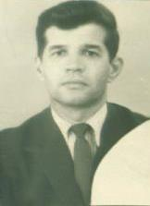
Сулимов
Григорий
Кузьмич

Slide 23
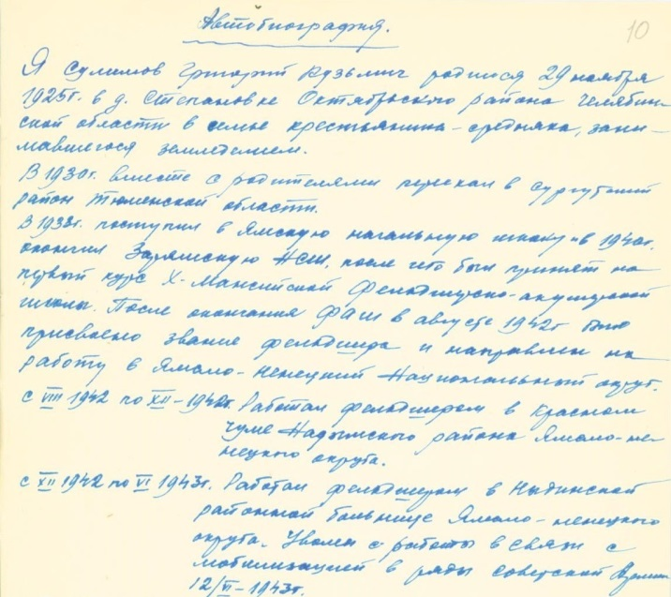
Родился 29 ноября 1925 года в д. Степановка Октябрьского района Челябинской области в крестьянской семье

Slide 24
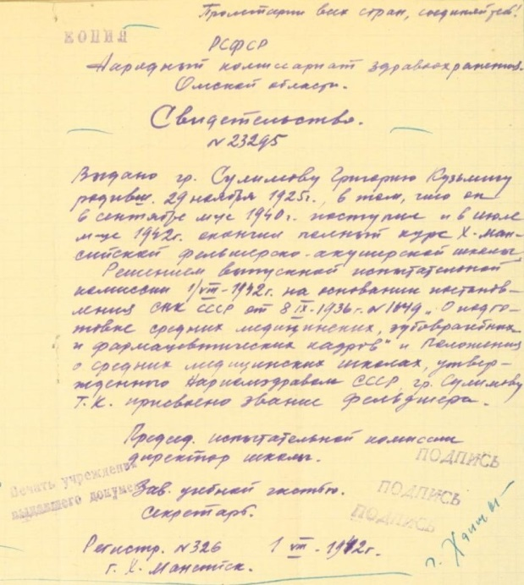
В 1930 году вместе
с родителями переехал в Сургутский район Тюменской области.
После окончания школы поступил на первый курс Ханты-Мансийской фельдшерско-акушерской школы

Slide 25
В августе 1942 года фельдшер Григорий Сулимов направлен на работу в Ямало-Ненецкий национальный округ.
12 июня 1943 года Надымским РКК Омкой области призван в ряды Красной Армии. Служил рядовым, фельдшером при полковой санитарной части в Сибирском военном округе.
В 1944-1945 годы – фельдшер 533 стрелкового Одерского полка 128 стрелковой краснознаменной Псковской дивизии

Slide 26
Из характеристики военного времени:
«…В период наступательных боев лично выходил на передний край в стрелковые подразделения для оказания помощи раненым бойцам и офицерам...
В боях смел и решителен…
Делу партии Ленина, Сталина и социалистической Родины предан…»

Slide 27
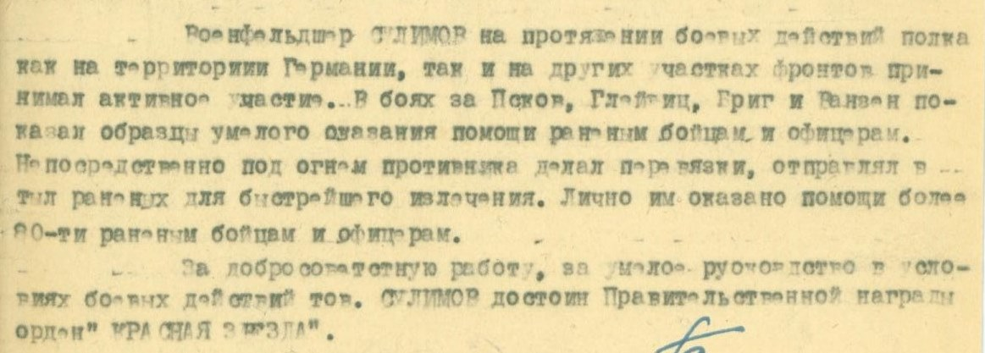
Были бои, ранения…
Война для Григория Кузьмича Сулимова закончилась в сентябре 1946 года

Slide 28
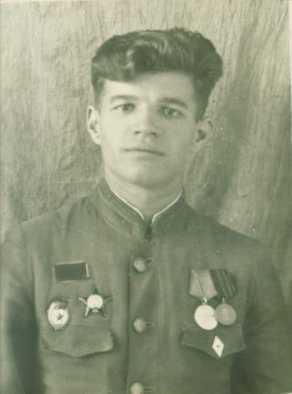
Награды:
орден «Красная Звезда»,
медаль «За отвагу»,
медаль «За победу над Германией в Великой Отечественной войне 1941-1945гг.»,
юбилейные медали

Slide 29
Так же ответственно и профессионально трудился Григорий Кузьмич Сулимов
и в послевоенные годы.

Slide 30
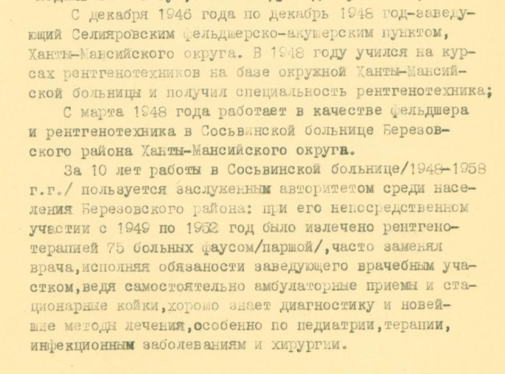
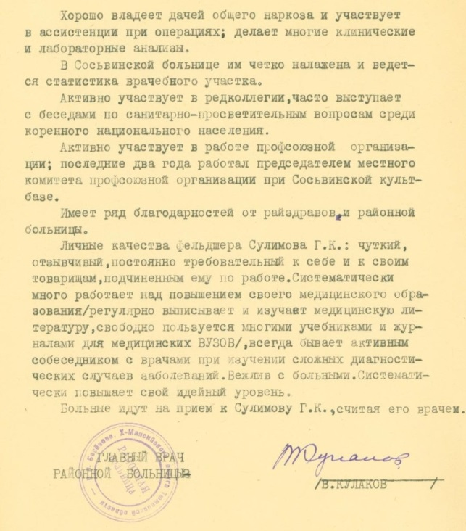
Из производственной характеристики
на фельдшера Сулимова Г.К.

Slide 31
Трудовой стаж
Григория Кузьмича Сулимова
в Ханты-Мансийской окружной больнице -
с сентября 1952 года, рентгенотехник;
с апреля 1973 года - статистик методкабинета

Slide 32
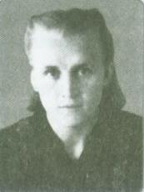
КАЙГОРОДОВА (АРТАМОНОВА)
Валентина Михайловна

Slide 33
Родилась 30 марта 1927 года в д. Четкарино Камышловского района Свердловской области.
В 1935 году с родителями переехала в Ханты-Мансийск.
Начала учебу в двухэтажной начальной школе по улице Коминтерна, потом продолжила в средней школе № 1

Slide 34
В 1942 году, окончив 7 классов, пошла работать учеником лаборанта в ветбаклабораторию.
После работы пилили дрова, летом работали на кирзаводе, в спичечном цехе горпромкомбината.
«Мы не считались ни со временем, ни с оплатой труда. Трудились под лозунгом «Все для фронта, все для победы», - вспоминает Валентина Михайловна.

Slide 35
В 1944-1947 гг. училась в фельдшерско-акушерской школе (ФАШ).
По окончании получила направление в фельдшерско-акушерский пункт (ФАП) национального поселка Охтеурье Ларьякского района

Slide 36
Основной задачей медиков того времени была борьба с педикулезом, чесоткой, трахомой.
Чтобы добиться успехов в лечении, нужно было заслужить уважение и доверие у хантов, которые не доверяли русским.

Slide 37
В 1948 году Валя вернулась в Ханты-Мансийск.
Устроилась медицинской сестрой в терапевтическое отделение, потом была переведена в хирургическое.
С 1953 года по 1977 (до ухода на пенсию) работала клиническим лаборантом.
Награждена медалью «Ветеран труда», Почетными грамотами.

Slide 38
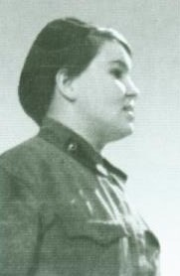
КОРЕПАНОВА
Евдокия Ивановна

Slide 39
Родилась в марте 1924 года в с. Самарово Тюменской области.
После окончания фельдшерко-акушерской школы в Ханты-Мансийске весь выпуск отправился на фронт.

Slide 40
Служила в прифронтовом госпитале под Москвой. При бомбежке госпиталя получила ранение, в Москве Дусе сделали операцию.
Врага отогнали от Москвы. И Дуся, как воин-сибиряк, попала 31 мая 1942 года на прием в Кремле, где выступила с речью.
Она рассказала собравшимся о том, где жила, училась и о своей северной родине.

Slide 41
После выздоровления в санпоезде сопровождала раненых в тыл.
Под Сталинградом была ранена, и снова госпиталь.
Выписалась в 1944 году и снова вернулась в санпоезд.
После капитуляции Германии Евдокию Ивановну перебросили в Японию.
Домой вернулась в ноябре 1945 г.
Умерла от ран 7 мая 1946 года.
Похоронена в Ханты-Мансийске.

Slide 42
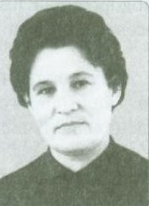
КУЗНЕЦОВА (РАСПОПОВА)
Ольга Васильевна

Slide 43
Родилась 22 июня 1926 года в Сургуте Тюменской области в семье кузнеца.
В 1941 году окончила 7 классов.
С началом Великой Отечественной войны все жители были мобилизованы в колхозы: полевые работы, сенокос, рыбалка. Зимой – заготовка дров. Об учебе в средней школе пришлось забыть.
В 1942 году поступила в Остяко-Вогульскую фельдшерско-акушерскую школу (ФАШ).

Slide 44
Родные жили тяжело. Нелегко было и в ФАШ.
Ежедневно четыре пары занятий, практика, после учебы погрузка и выгрузка рыбы, соли, овощей, заготовка дров для школы.
После каждого учебного года отправляли на сельскохозяйственные работы по колхозам.

Slide 45
После окончания ФАШ в 1945 году получила направление в Березовский район, где проработала 12 лет в деревнях Сосьва, Ломбовож, пос. Саранпауль.
Избиралась депутатом Саранпаульского сельского Совета.
Работа в районе была нелегкая.
Ханты не очень доверяли русским, а болели трудноизлечимыми заболеваниями: трахома, парша, туберкулез, педикулез.
Начали открывать дезинфекционные камеры для обработки.

Slide 46
В 1957 году в связи с переводом мужа переехала в Ханты-Мансийск.
С этого года до ухода на пенсию в 1987 году работала в детской поликлинике.
Вырастила троих сыновей, имеет 5 внуков.
Ударник коммунистического труда, победитель социалистического соревнования 1977 года,
награждена медалью «Ветеран труда».

Slide 47
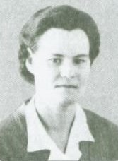
СКОСЫРЕВА
(АКЛЕЕВА)
Анна Андреевна

Slide 48
Родилась 2 сентября 1921 года в д. Аксеново Усть-Ишимского района Омской области в большой крестьянской семье.
У родителей было 10 детей. Аня младшая. Она рано лишилась матери, отец женился на другой. Поэтому девочка жила поочередно у старших братьев и сестер.
В 1937 году брат поехал работать на север в Казымскую культбазу Березовского района и взял с собой Аню.
В Казыме 7 класса не было, пришлось доучиваться в школе-интернате п. Полноват.

Slide 49
В 1939 году поступила в Остяко-Вогульскую фельдшерско-акушерскую школу.
В каникулы работала в детском санатории, который был на берегу Иртыша.
Со 2-3 курса подрабатывала медсестрой в хирургическом отделении.
В ФАШ познакомилась с мужем, с которым прожили 63 года

Slide 50
В феврале 1942 года состоялся досрочный выпуск.
Анну Андреевну направили работать в окружную больницу медсестрой глазного кабинета.
После прохождения курсов работала клиническим лаборантом, потом операционной сестрой хирургического отделения, старшей сестрой инфекционного отделения, откуда и пошла на пенсию.

Slide 51
Во время войны, кроме основной работы, все медицинские работники делали косметический ремонт в своих отделениях, заготовляли дрова, корм для скота, выращивали овощи. Полученные продукты шли на питание больных.
Продукты и хлеб отоваривали по карточкам, из зарплаты ежемесячно удерживали на государственный заем. В основном жили на картошке, поэтому разрабатывали целину.

Slide 52
Анна Андреевна награждена медалями «За доблестный труд в Великой Отечественной войне 1941-1945гг.», «За доблестный труд. В ознаменование 100-летия со дня рождения В.И. Ленина», «Ветеран труда», являлась ударником коммунистического труда, неоднократно заносилась на доску почета окружной больницы и города, занесена в книгу почета предприятия.

Slide 53
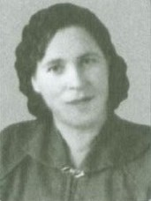
ФИЛИППОВИЧ
Елена
Екимовна

Slide 54
Родилась 13 мая 1918 года в д. Нялино Ханты-Мансийского района.
После окончания семилетней школы 4 года работала в колхозе: заготовляла корма, садила и убирала овощи.
В 1936 году поступила в фельдшерско-акушерскую школу в п. Остяко-Вогульск (в н.в. Ханты-Мансийск).
Закончив ее, в 1939 году была направлена на работу в Микояновский (в н.в. Октябрьский) район.

Slide 55
Молодой медсестре пришлось обслуживать несколько поселков: Вильжапор, Тугияны, Нарыкары, Большой Камень.
Многие жители, особенно ханты, болели трахомой, чесоткой, педикулезом. Не была редкостью и малярия.
А в годы войны появилась парша. Приходилось ездить по деревням на лодках. Ханты не верили медицинским работникам.
Сколько усилий надо было приложить, чтобы поверили, чтобы впустили в дом для осмотра и лечения больных!

Slide 56
В военные годы комсомольцы и молодежь, кроме основной работы, ловили рыбу и сдавали ее в Фонд обороны страны.
Елена Екимовна была организатором. Ни о каком отдыхе и отпуске не думала.
Все трудились под лозунгом: «Все для фронта, все для победы!».

Slide 57
С 1951 года по 1971 год (до ухода на пенсию) Елена Екимовна возглавляла фельдшерско-акушерский пункт в п. Кеушки. Была депутатом сельского Совета, народным зеседателем.
Вместе с мужем, участником Великой Отечественной войны, вырастили четверых детей. Трое из них – врачи. Двое работают в окружной больнице г. Ханты-Мансийска.
Награждена медалями «За доблестный труд в Великой Отечественной войне 1941-1945гг.», «Ветеран труда», юбилейными медалями.

Slide 58
ИСПОЛЬЗОВАННЫЕ ИСТОЧНИКИ:
Документы личного происхождения семьи Ленивцевых. Ф. 174, оп. 5.
Документы личного происхождения Сулимова Г. К. Ф. 174, оп. 11.
Девушки войны / Сост.: А.С. Экономова. – Ханты-Мансийск: Полиграфист, 2000. Фонд 116, оп. 1, д. 18.
В труде, как в бою / Сост.: А.С. Экономова, Т.Г. Зуева. – Ханты-Мансийск: Полиграфист, 2005. Фонд 116, оп. 1, д. 18в.

